Slide 1
Utresande utbytesstudenter
Gemensamt utbytesåtagande
i
Gemensamt utbytesåtagande
Denna guide beskriver hur du kan hantera utresande studenter som ska delta på ett gemensamt utbytesåtagande. Det innebär att du utgår från ett utbytesåtagande som redan skapats och skapar ett individuellt tillfälle för studenten som ska åka på utbyte.
Innehåll | Sida
Deltagande på utbytesstudierna | 2-5
Intyg och studentgränssnittet | 6
Förlänga utbytesstudierna | 7
Avbryta utbytesstudierna | 8
Tidslinje för en utresande utbytesstudent:
1
Studier genomförs på lärosätet
2
3
4
Studenten blir antagen till utbytesstudier utomlands.
Förväntat deltagande läggs in i Ladok på:
Utbytestillfälle för utresande
Utbytesåtagande
Studenten påbörjar sina studier vid det utländska lärosätet.
I samband med kursstart registreras hen i Ladok på utbytesåtagandet.
Studenten reser hem.
Resultat har rapporterats in vid det utländska lärosätet.
Resultat från det utländska lärosätet kan läggas in i Ladok som ”Andra meriter” och tillgodoräknas inom utbytesavtalet.
Senast uppdaterad: 2021-11-08 Version av Ladok vid senaste uppdatering: 1.78.0

Slide 2
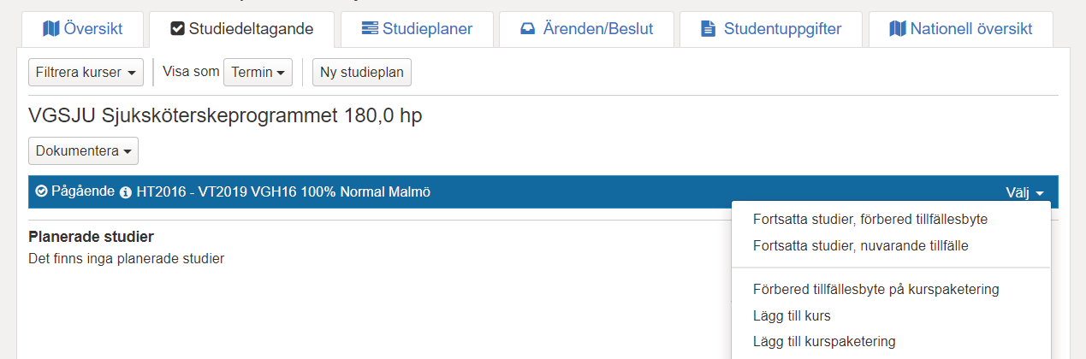
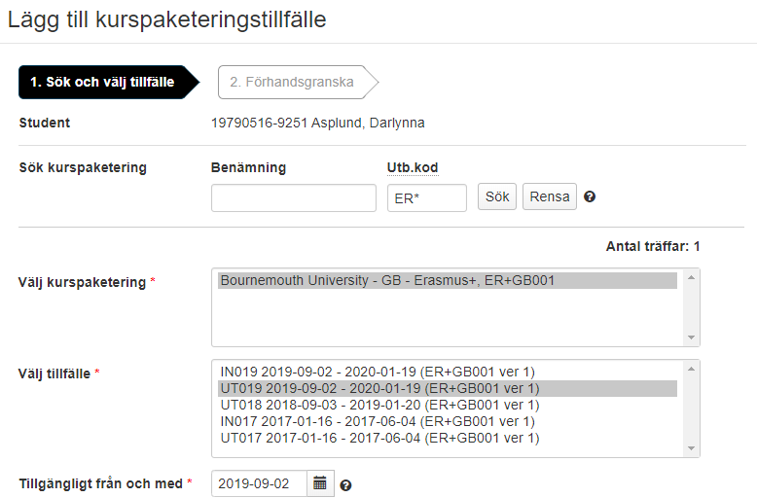
Deltagande på utbytesstudierna
i
Innan du kan ge studenten ett förväntat deltagande på utbytesstudierna behöver utbytesavtal, utbytestillfälle och utbytesåtagande skapas upp i Ladok av personal med behörighet för det.
Handhavande: Ge studenten ett förväntat deltagande på utbytesstudierna
Sök fram studenten och välj fliken Studiedeltagande
Välj hur studenten ska läsa utbytesstudierna:
Inom t.ex. ett program eller ämne på forskarnivå: Klicka på Välj i raden för kurspaketeringstillfället → Lägg till kurspaketering
”Fristående” (alltså ej inom t.ex. ett program eller ämne på forskarnivå): Klicka på Ny studieplan
I dialogrutan:
Sök fram utbytesavtalet som utbytesstudierna bedrivs inom
Välj utbytestillfället studenten ska delta på
Tillgängligt från och med: ange det datum som studenten ska påbörja utbytesstudierna
Senare del: välj ”Nej” (endast valbart när du skapar ”Ny studieplan”)
Gå till nästa sida i dialogrutan och bekräfta
1
2
3

Slide 3
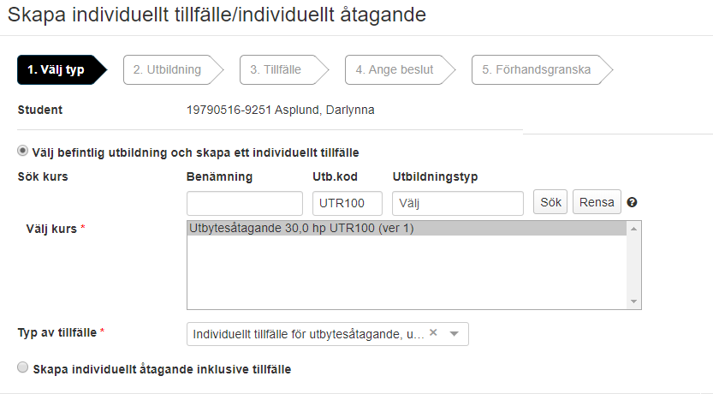
Deltagande på utbytesstudierna (forts.)
Studenten har nu fått ett förväntat deltagande på utbytestillfället.
I raden för utbytestillfället: Klicka på Välj → Lägg till individuellt tillfälle
I dialogrutan som öppnas: Sök fram utbytesåtagandet som studenten ska delta på
Gå till nästa sida i dialogrutan
Du ser du information om utbytesåtagandet du valde. Du kan inte ändra något på sidan.
Gå till nästa sida i dialogrutan
6
7

Slide 4
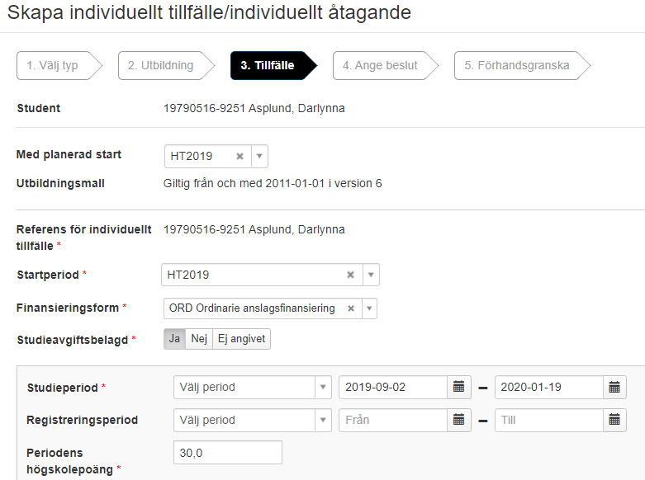
Deltagande på utbytesstudierna (forts.)
Lägg in uppgifter om tillfället, d.v.s. det som studenten kommer att delta på under utbytesstudierna. Fält markerade med * är obligatoriska att fylla i. Förslag på värden är automatiskt angivna i vissa fält, du kan ändra dessa värden. Om studenten ska kunna registrera sig själv behöver du fylla i registreringsperiod.
Gå till nästa sida i dialogrutan
Ange beslutsfattare och beslutsdatum.
Gå till nästa sida i dialogrutan
Förhandsgranska och bekräfta.
När du bekräftat det individuella tillfället får studenten ett förväntat deltagande på utbytesåtagandet.
Det kan ta några sekunder innan utbytesåtagandet visas. Ladda om sidan med F5.
Föreslaget värde: samma period som för fältet ”Med planerad start”
Föreslaget värde: samma som för utbytesavtalet som utbytesåtagandet ligger inom
Föreslaget värde: samma period som för fältet ”Med planerad start”
Föreslaget värde: samma omfattning som det valda utbytesåtagandet

Slide 5
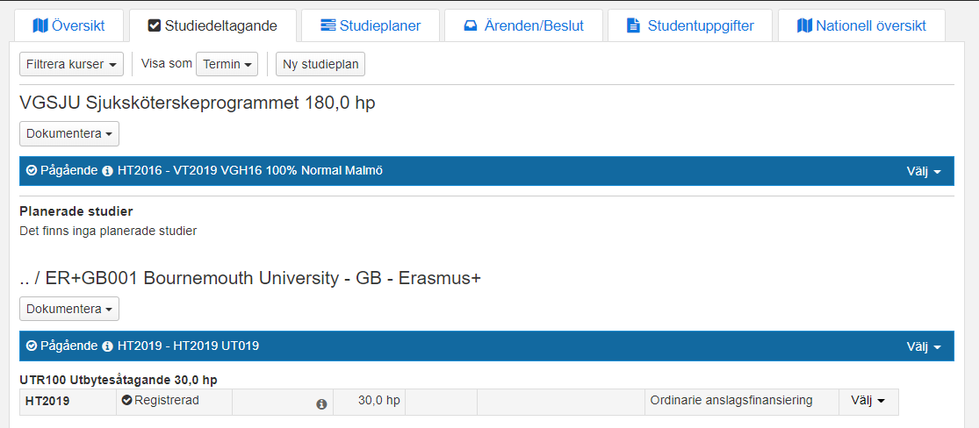
Deltagande på utbytesstudierna (forts.)
Påbörja utbytesstudierna
Vid studiestart behöver studenten registreras på utbytesåtagandet.
När registreringen genomförts så ändras studentens tillstånd på utbytestillfället till ”Pågående”.
Efter avslutade utbytesstudier
Resultat
Resultat kan inte rapporteras på utbytesåtagandet.
Resultaten från det utländska lärosätet kan läggas in i Ladok som ”Andra meriter” och tillgodoräknas. När tillgodoräknandet skapas så bör det kopplas till utbytesavtalet.
Om studenten gjorde utbytet inom ramen för ett program bör tillgodoräknandet likväl kopplas till utbytesavtalet. Eftersom utbytesavtalet ligger inom programmet så kopplas tillgodoräknandet automatiskt även till detta.
Tillstånd på utbytet
Vid behov kan studentens tillstånd på utbytestillfället manuellt ändras till ”Avklarad” för att markera att utbytesstudierna är avklarade. Detta kan du göra genom att klicka på Dokumentera (under benämningen på utbytesavtalet) → Avklarad på kurspaketering.
När studieperioden för utbytesåtagandet har passerats så visas studentens tillstånd till ”Registrerad, period passerad”. Tillståndet på utbytesåtagandet kan inte ändras manuellt.

Slide 6
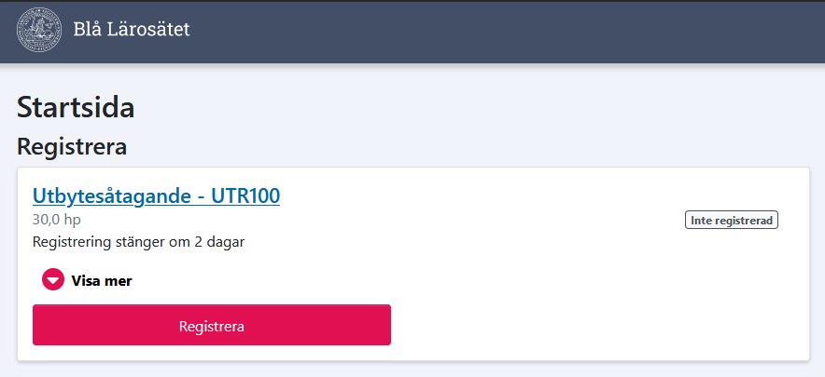
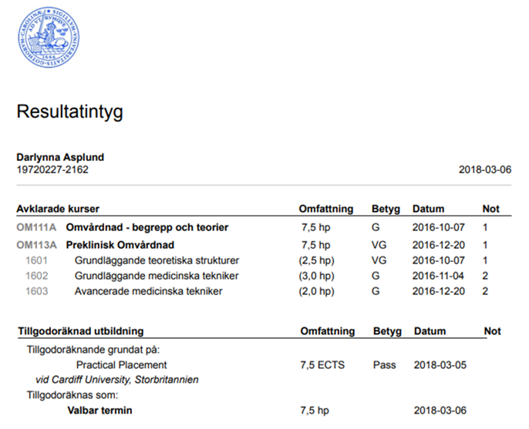
Intyg och Ladok för studenter
Ladok för studenter
I Ladok för studenter kan studenten kan registrera sig själv på utbytesåtaganden med en registreringsperiod. Om utbytet ges inom ramen för ett program så visas det på sidan.
Om resultaten från utbytet har tillgodoräknats kan studenten se tillgodoräknandet under ”Min utbildning”.
Intyg
Detta visas för de olika intygen:
Intyg över förväntat deltagande: Studenten ser omfattningen för utbytesåtagandet och om det läses inom ramen för ett program/ämne på forskarnivå.
Registreringsintyg: Studenten ser utbytesåtagandet hen är registrerad på, och om det läses inom ramen för ett program/ämne på forskarnivå
Resultatintyg och nationellt resultatintyg: Studenten ser sin tillgodoräknade utbildning, men inte att det gjorts inom ramen för ett utbyte.

Slide 7
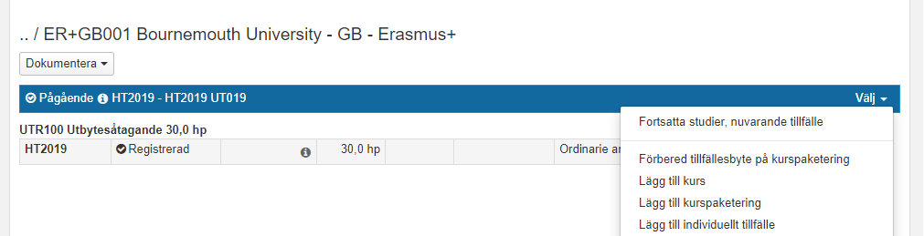
Förlänga utbytesstudierna
Om en utresande utbytesstudent får beviljat att förlänga sina utbytesstudier så kan det hanteras i Ladok genom att:
Skapa ett nytt utbytestillfälle i ”Utbildningsinformation” som avser hela den period studenten ska studera vid lärosätet (originalperioden + den förlängda perioden)
Gör ett tillfällesbyte från det utbytestillfälle som studenten deltog på från början till tillfället som avser den längre perioden. Datum för ”Tillgänglig från och med” kan sättas som startdatum för den termin/period som studierna förlängts med.
Lägg till den utbildning studenten ska delta på och placera den inom utbytestillfället som avser den förlängda perioden. När studenten registreras på det så ses tillfället som påbörjat.
2

Slide 8
Avbryta utbytesstudierna
Beroende på när i processen som studenten väljer att avbryta sina utbytesstudier bör de hanteras i Ladok enligt*:
Innan studierna påbörjats bör återbud läggas in. Genom att lägga in ett återbud på utbytestillfället kommer återbud även läggas in på utbytesåtagandet.
Om studenten redan har registrerats på utbytesåtagandet bör registreringen tas bort, tillstånd ”pågående” tas bort i raden för utbytestillfället och sedan kan återbud läggas in.
Efter studierna påbörjats och studenten är registrerad bör ett avbrott läggas in. Genom att lägga in ett avbrott på utbytesavtalet kommer avbrott även läggas in på utbytesåtagandet.
* Tänk på att hur lärosätena tillämpar detta kan variera. Om du är osäker kan du alltid kontakta Ladoksupporten på ditt lärosäte.

